Slide 1
PENJUMLAHAN VEKTOR
FISIKA KELAS X SEM. 1

Slide 2
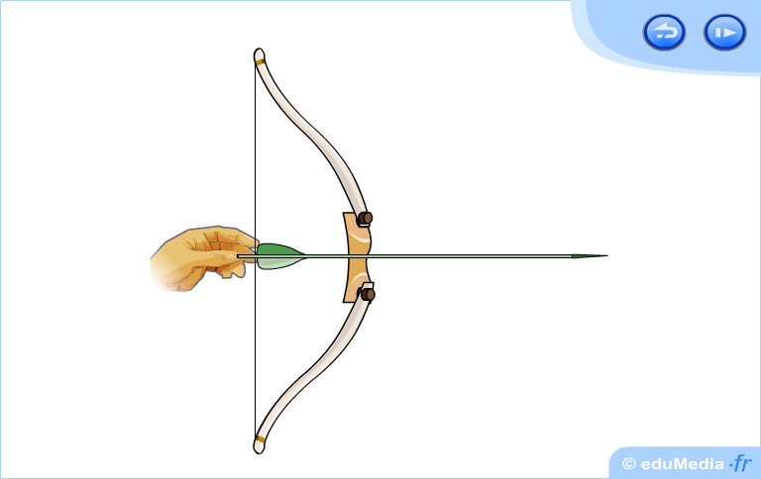
CONTOH: APLIKASI PENJUMLAHAN VEKTOR

Slide 3
STANDAR KOMPETENSI :
Menerapkan konsep besaran fisika dan pengukuran
KOMPETENSI DASAR:
Melakukan penjumlahan vektor
INDIKATOR
MENJUMLAHKAN VEKTOR DENGAN METODE JJ. GENJANG
MENJUMLAHKAN VEKTOR DENGAN METODE POLIGON
MENJUMLAHKAN VEKTOR DENGAN CARA GRAFIS
MENJUMLAHKAN VEKTOR DENGAN CARA ANALISIS

Slide 4
PENJUMLAHAN VEKTOR DENGAN JJ. GENJANG
 | A
 |  | -A
 |  |  | B
A
A+B
B
B
A+B=?
-A+B
-A+B ?
-A

Slide 5
PENJUMLAHAN VEKTOR DENGAN POLIGON
A
A+B+C ?
A
B
A+B+C
C
C
-B
A
B
C
A+(-B)+C ?
-A+B-C=?

Slide 6
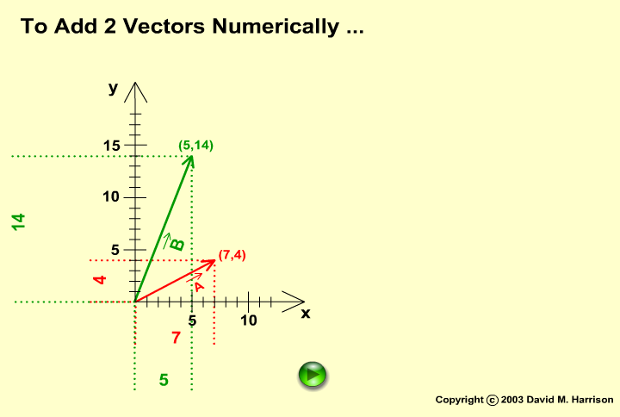
CONTOH LAIN

Slide 7
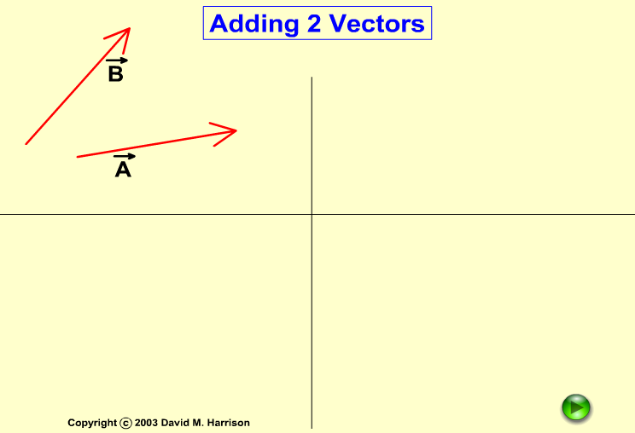
SIFAT VEKTOR

Slide 8
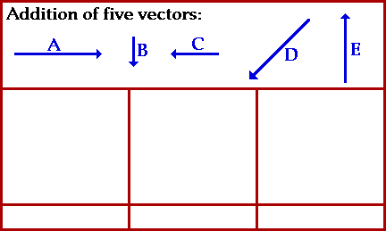

Slide 9
PENJUMLAHAN DENGAN GRAFIS
F₁=10 N
30^{O}
X
F₁+F₂
5 cm
F₂=10 N
Y
5V2 cm
120^{O}
30^{O}
5 cm
X
30^{O}
1 cm mewakili 2 N
Y

Slide 10

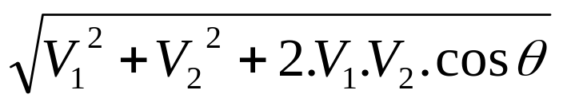
PENJUMLAHAN DENGAN COSINUS
V₂
R
HASIL RESULTAN DAPAT DIHITUNG DENGAN RUMUS COSINUS:
θ
R=
V₁

Slide 11
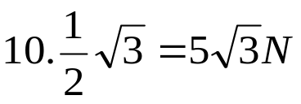
KOMPONEN VEKTOR
F_{Y}
KOMPONEN VEKTOR F ADALAH:
F_{X}= F COS aº
F_{y}= F SIN aº
F
Contoh: F= 10 N, aº= 30
Maka komponen vektor F adalah
F_{X}= F COS aº
= 10. COS 30^{O=}
F_{Y}= F SIN aº
= 10. SIN 30^{O}
= 10. (1/2)=5 N
a^{O}
F_{X}

Slide 12



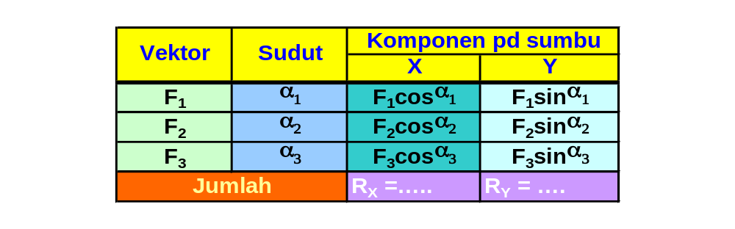
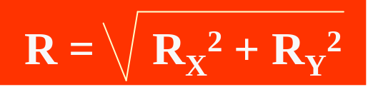
y
MENJUMLAH VEKTOR SECARA
ANALITIS
F₂
F₂sinα₂
F₁sinα₁
F₁
α₂
α₃
F₃cosα₃
F₂cosα₂
α₁
x
F₁cosα₁
F₃
F₃sinα₃

Slide 13
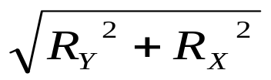
CONTOH PENJUMLAHAN VEKTOR SECARA ANALISIS
.
KONSEP PENTING:
URAIKAN SETIAP VEKTOR MENJADI KOMPONENNYA
BUAT TABEL DAN ISI
JUMLAHKAN KOMPONEN VEKTOR YANG KEARAH SUMBU-X(DEMIKIAN PADA SUMBU-Y)
HITUNG RESULTAN (R), DAN ARAHNYA
Y
B
A
60^{O}
30^{O}
X
45^{O}
C
ARAH VEKTOR R:
Tan θ=R_{y}/R_{x}
R=

Slide 14
ANALISIS PADA TABEL
VEKTOR | NILAI VEKTOR (SATUAN) | SUDUT | KOMP. VEKTOR -X | KOMP. VEKTOR - Y
A | 20 | 30^{O}
B | 20 | 120^{O}
C | 40 | 225^{O}
 |  |  | R_{X=…….} | R_{Y= …….}
10√3
10
-10
10√3
-20√2
-20√2
R_{X}=-21
R_{Y}=-1
JIKA √2=1,4 DAN √3=1,7
MAKA JUMLAH RESULTANTE SBB

Slide 15
HITUNG BESAR R
DAN ARAHNYA?
BESAR R=√(-21)²+(-1)² ARAH R
=√441+1 TAN A^{O}=R_{Y}/R_{X}
=√442 = (-1/-21)
= 21,…. SATUAN = …..
A^{O}=…..

Slide 16
LATIHAN
Tentukan Resultante dari :
a. – A – B (Jajaran genjang)
b. – A – B + C (Poligon)
c. – A + B (Grafis)
2. Tiga buah vektor gaya masing-masing 20 N, 5 N, dan 20 N membentuk sudut 60º, 150º, dan 315º terhadap sumbu X positif, tentukan:
a. gambarnya
b. komponen-komponen vektornya
c. tabel analisis vektornya
d. Resultante dan arahnya

Slide 17
TERIMA KASIH
Sumber :
ertikahuda.weebly.com/uploads/1/1/3/3/
11337083/penjumlahan_vektor_-_x_

